Slide 1
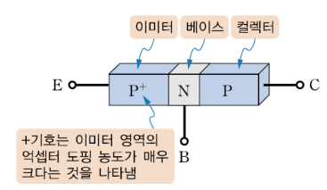
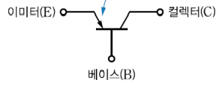
PNP BJT
이미터 : 전류 운반 캐리어(전자 혹은 정공)을 제공함. 도핑 농도가 매우 큼
컬렉터 : 캐리어의 정착지. 도핑 농도가 낮음
베이스 : 중간 영역
이미터(E)에서 베이스(B), 컬렉터(C)로 전류가 나감

Slide 2
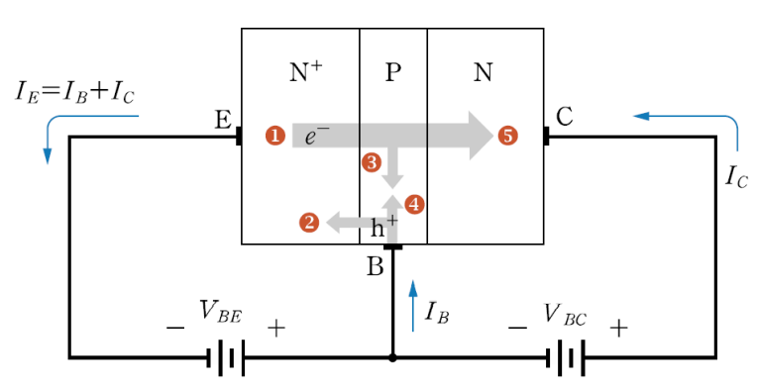
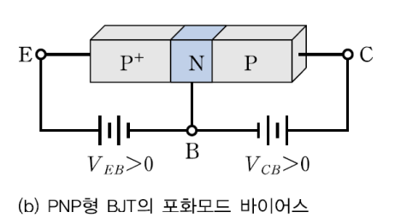
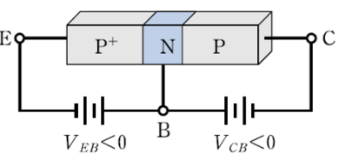
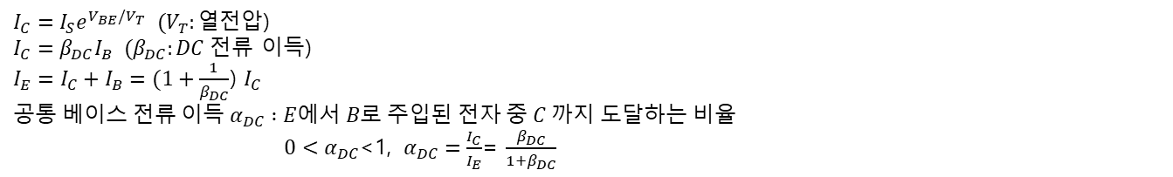
BJT 소자 모드
동작 모드
순방향 활성 모드
- NPN
B-E 접합 순방향 바이어스 : VBE > 0
B-C 접합 역방향 바이어스 : VBC < 0
이미터의 전자가 베이스의 정공과 결합하여 소멸되고 나머지는 컬렉터로 이동
- PNP
B-E 접합 순방향 바이어스 : VEB > 0
B-C 접합 역방향 바이어스 : VCB < 0
이미터의 정공이 베이스의 전자와 결합하여 소멸되고, 나머지는 컬렉터로 이동
IB << IE, IC
IC ∝ IB : 증폭기 기능 : 베이스에 입력되는 작은 신호가 증폭되어 컬렉터에서 큰 신호 -> 트랜지스터 기능
1-1) 순방향 활성 NPN 전류 성분
2) 포화 모드
B-E 접합 순방향 바이어스, B-C 접합 역방향 바이어스
IB가 증가하더라도 IC 증가하지 않음 : 닫힌 스위치
3) 차단 모드 : 개방 스위치
- B-E 접합 역방향 바이어스 (VEB < 0) : B-E 접합에 전류 흐르지 않음
- B-C 접합 역방향 바이어스 (VCB < 0) : B-C 접합에 전류 흐르지 않음
$I_{C}=I_{S}e^{V_{BE}/V_{T}} (V_{T}:열$전압)
$I_{C}=β_{DC}I_{B} (β_{DC}:DC 전$류 이득)
$I_{E}=I_{C}+I_{B}=(1+\frac{1}{β_{DC}}$) $I_{C}$
공$통 베이스 전류 이득{ α}_{DC} :E에서 B로 주입된 전자 중 C 까지 도달하는 비율$
$0<{ α}_{DC}$<1, ${ α}_{DC} =\frac{I_{C}}{I_{E}}$= $\frac{β_{DC}}{1+β_{DC}}$
4) 역방향 활성 모드
사용X

Slide 3
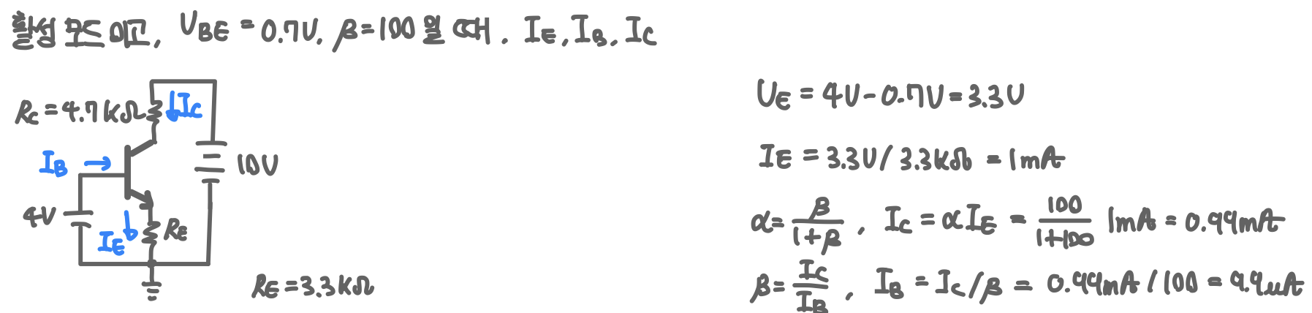
문제

